Slide 1
Урок 50. Разработване на проект
База от данни
Проект: „Библиотека“

Slide 2
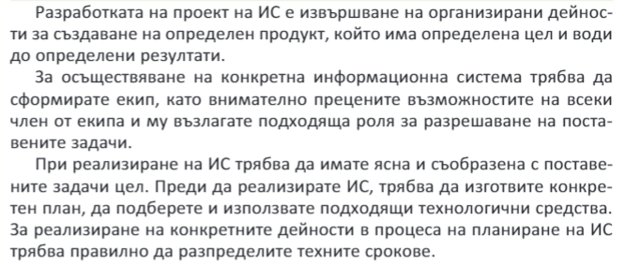

Slide 3
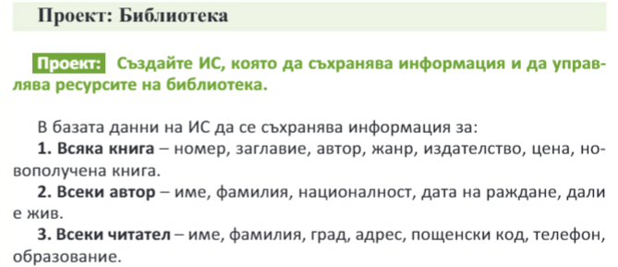

Slide 4
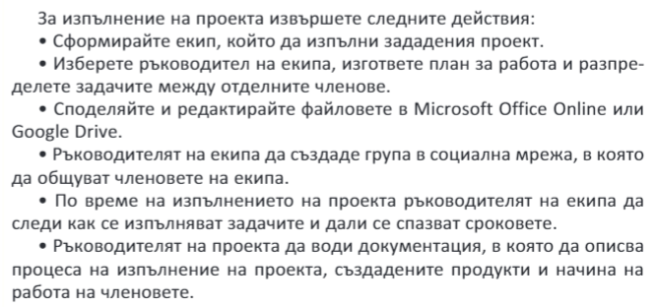

Slide 5
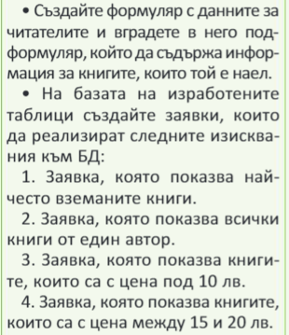

Slide 6
